Slide 1
La pirámide invertida y sus niveles.

Slide 2
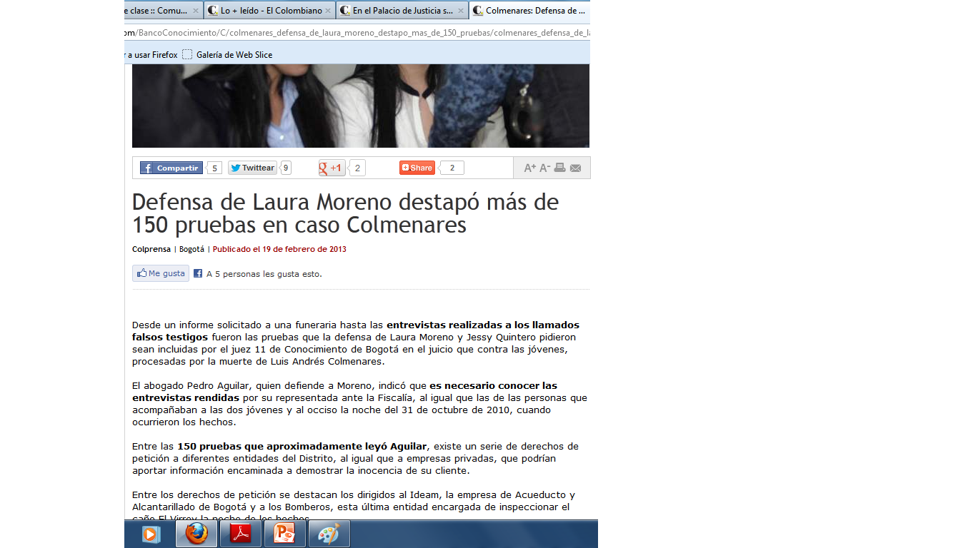
Se ve claramente una pirámide invertida básica como la que se pide en este nivel, tiene un buen título y el lead es atrapante, conteniendo la información necesaria. http://www.elcolombiano.com/BancoConocimiento/C/colmenares_defensa_de_laura_moreno_destapo_mas_de_150_pruebas/colmenares_defensa_de_laura_moreno_destapo_mas_de_150_pruebas.asp
Notes:
http://www.elcolombiano.com/BancoConocimiento/C/colmenares_defensa_de_laura_moreno_destapo_mas_de_150_pruebas/colmenares_defensa_de_laura_moreno_destapo_mas_de_150_pruebas.asp

Slide 3
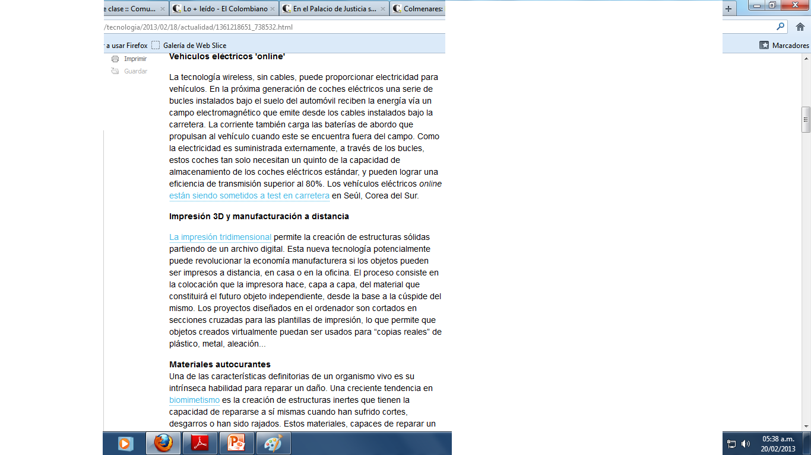
Este artículo es una buena muestra del nivel 2 de la pirámide invertida en el cual, en el título se expone un tema y este tiene varios subtítulos los cuales son independientes de los demás, logrando así que el lector elija en cual desea dar su tiempo. http://tecnologia.elpais.com/tecnologia/2013/02/18/actualidad/1361218651_738532.html
Notes:
http://tecnologia.elpais.com/tecnologia/2013/02/18/actualidad/1361218651_738532.html

Slide 4
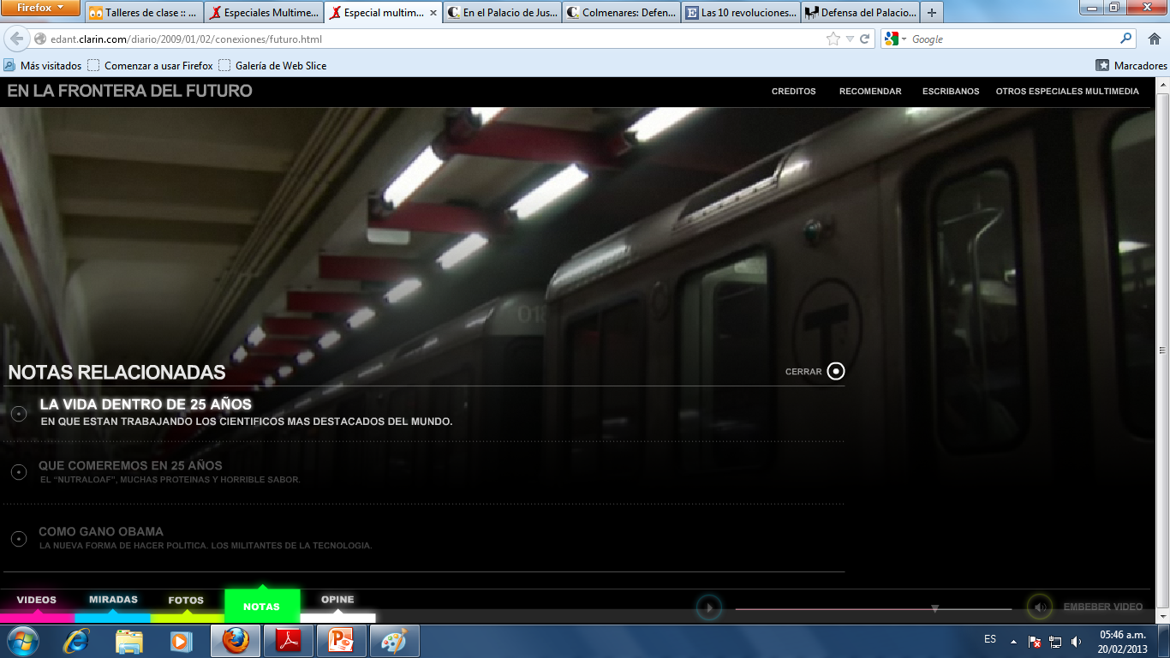
Este estilo que maneja el clarín es un buen ejemplo del tercer nivel de la pirámide puesto que se va a hablar de un tema en específico pero que abarca gran cantidad de información. Lo que se hace es que a los diferentes temas que se relacionan con lo expuesto en el artículo se les da un espacio aparte en donde el lector elije cual es mas de su interés, llevándolo a una página aparte en donde se amplía la información. http://edant.clarin.com/diario/2009/01/02/conexiones/futuro.html
Notes:
http://edant.clarin.com/diario/2009/01/02/conexiones/futuro.html

